Slide 1
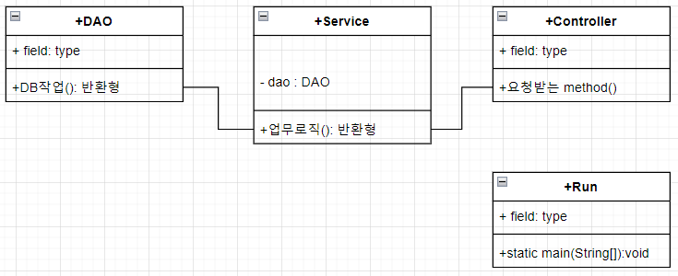
설정파일방식
<bean>
*Spring DI – annotation방식
-설정용 XML에 의존성 주입 관계를 설정하지 않고 사용하는 방식.
-의존성 주입 관계를 한눈에 파악하기 힘들다.
-대규모 프로젝트에 적합하지 않고, 소규모 프로젝트에 적합한 방식.
-Spring Context 가 필요.
-Spring Container가 지정된 package를 Component-scan하여 클래스를 찾고,
annotation대로 의존성 주입하여 사용한다.
사용법)
1.Componet scan이 될 클래스 (bean)위에 @Component annotation을 설정
2.의존성 주입받을 클래스( 인터페이스 ) 위에 @Autowired를 설정
ApplicationContext가 scan하는
annotation
WebApplicationContext가 scan하는
annotation
@Component
@Component
@Controller
@Autowired
@Autowired
-service :Service
@Autowired아랫줄에 선언된 객체를
생성하여(생성된) 의존성 주입을 수행한다.
의존성 주입이 생성단계에서 수행되지 않을 때에는
@Autowired(required=false)를 설정
Spring Container가
DAO를 생성하고
Service에 DAO 의존성 주입하고
의존성 주입받은 Service를 찾아내어 사용한다.

Slide 2
@Component
스프링 프레임워크에서 관리되는 bean을 설정할 때 사용한다.
annotation이 붙은 클래스는 스프링 컨테이너에서 빈으로 관리되며 다른 클래스로
의존성 주입이 될 수 있다.
@Autowired
-의존성 주입을 받을 때 사용.
-class field에 정의된 객체를 찾아 의존성 주입을 수행할 때 사용한다.
-@Autowired(required=false)를 설정하면 의존성 주입 받을 객체가 빈으로 생성되지 않아도
실행되어야 할 때 사용한다.
ApplicationContext

Slide 3
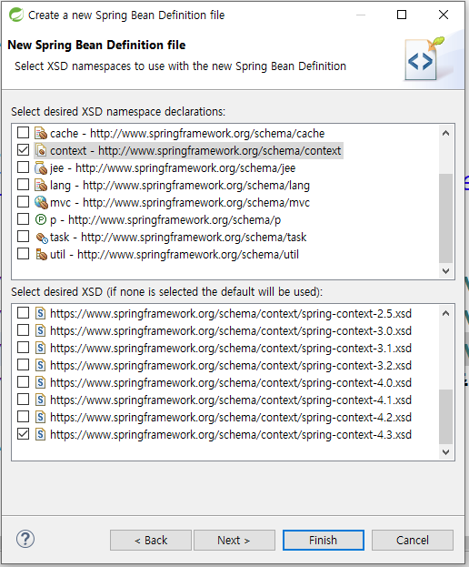
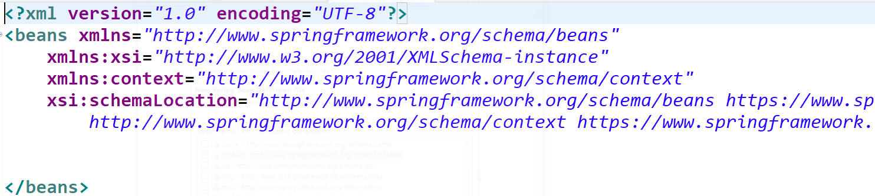
사용법)
-1.설정파일을 생성할 때 context를 체크!
xsi:schemaLocation으로 인해
<context : prefix를 사용할 수 있다.
2.annotation-config 설정
<context:annotation-config/>
3.Spring Container가 Component scan할 패키지를 설정.
<context:component-scan base-package=“패키지명”/>
<context:component-scan base-package=“패키지명.*”/>

Slide 4
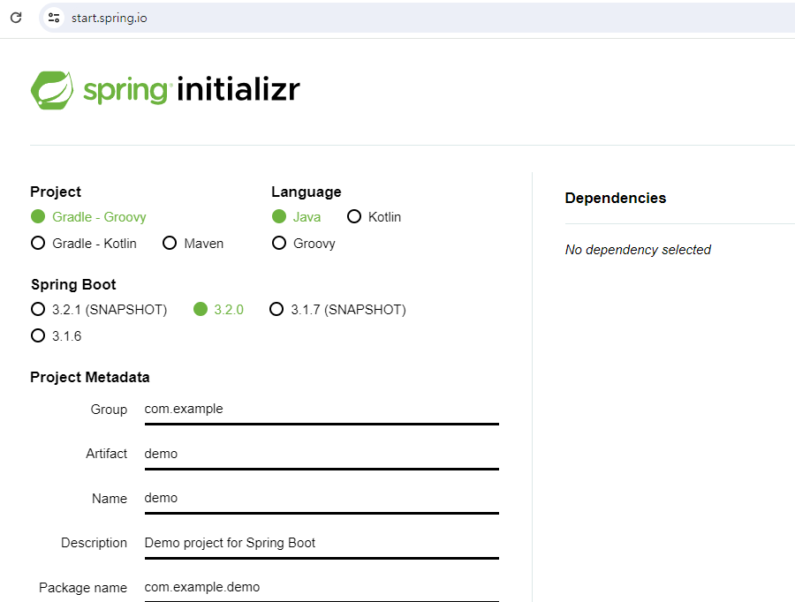
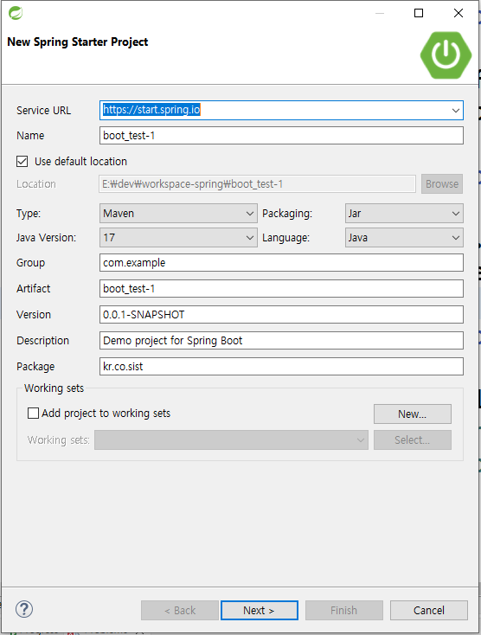
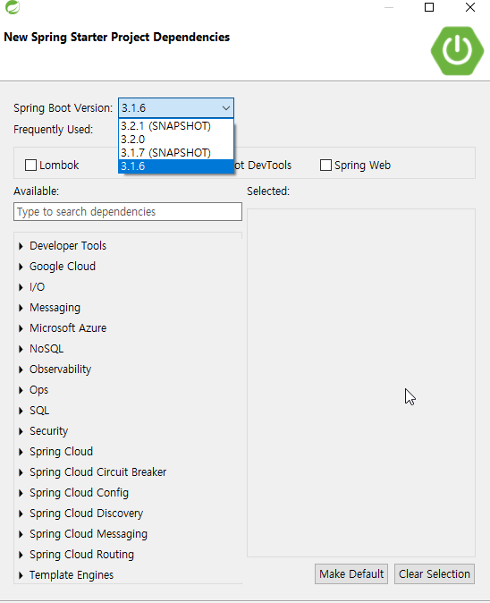
*Spring Boot
-스프링 프레임워크로 application을 개발할 때 환경설정을 대폭 줄여주는 Spring에서
제공하는 별도의 framework
-설정시간을 줄일 수 있다. => 개발에 집중할 수 있다.
-기존엔 war로 배포를 진행했지만 jar로 배포를 진행한다.
-배포되는 jar 또는 war는 독립적으로 실행될 수 있다.
jar또는 war선택가능
버전이 맞지 않을 경우 실행 x

Slide 5
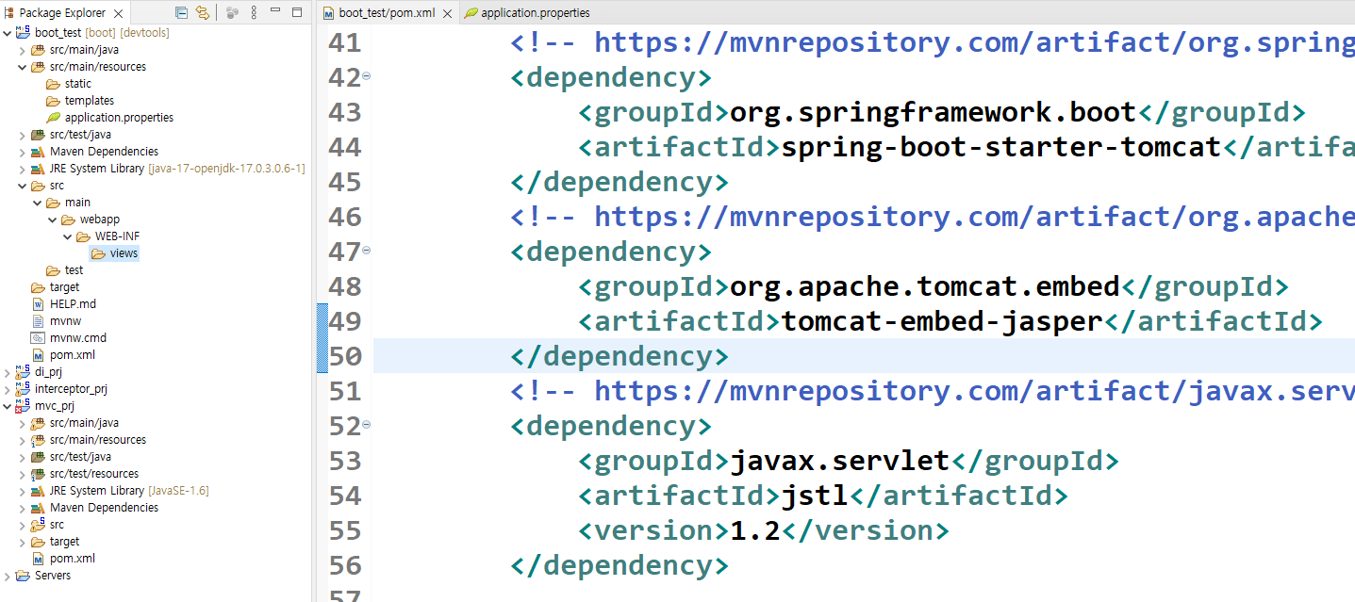
*web service에서 사용할 folder 생성
*필요한 폴더 생성
*web service하기 위한 의존성 설정

Slide 6
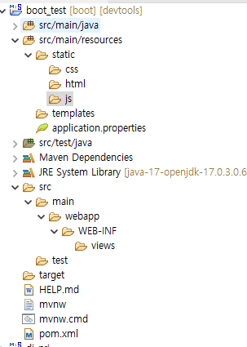
*저장되는 파일의 경로
Java Source code
HTML, CSS, JS를 저장
환경설정
JSP저장

Slide 7
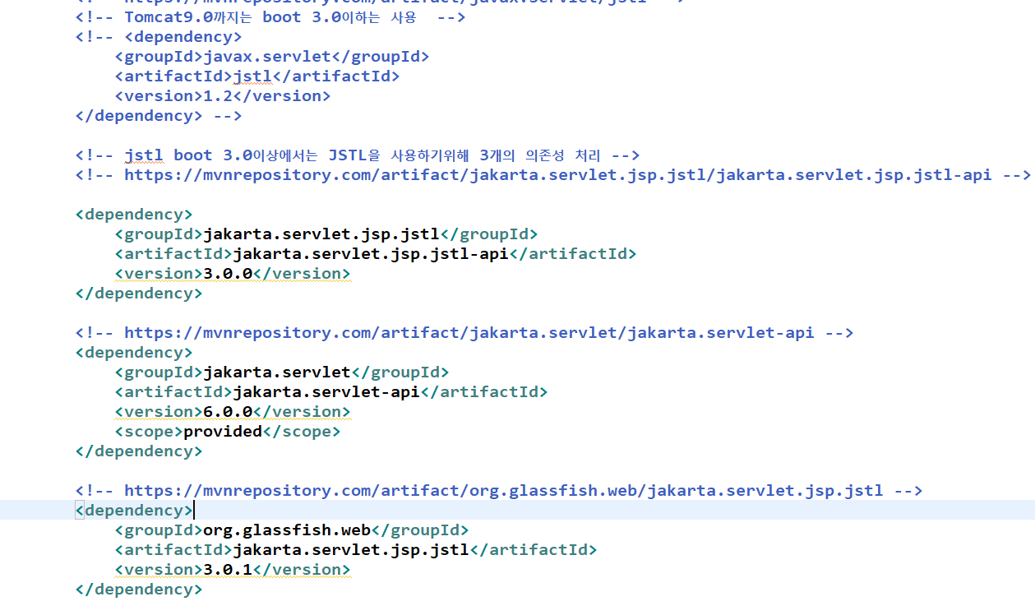
boot 3.0이하 java.servlet.jstl사용
boot 3.0이상 (apache-tomcat 10.x)
-jakarta.servlet.jsp.jstl-api,
jakarta.servlet-api,
jakarta.servlet.jstl을 의존성 주입사용

